Slide 1

Notes:
TAREA PARA LECCIÓN 3
Antes de la clase en vivo, el docente compartirá lo siguiente en el grupo de WhatsApp:
1. Ver el siguiente video de instrucción: https://www.youtube.com/watch?v=LQAliJmptcc
2. Leer la historia de Génesis 3:1-24 en sus Biblias.
3. Reflexionar: En esta historia veremos la caída en el pecado. ¿De qué manera cambió el mundo a partir de ese momento? Comparen el mundo antes y después de la caída en pecado utilizando pistas del texto.

Slide 2


Lección 3
Adán y Eva Pecan
Génesis 3:1-24
Notes:
BIENVENIDA Y ORACIÓN
1. Bienvenida y saludos.
2. Introducción a la Lección 3: Adán y Eva Pecan
En nuestras lecciones anteriores vimos la maravillosa y perfecta creación de Dios. Después de cada cosa que Él hizo, escuchamos su veredicto santo y justo: “Todo era bueno en gran manera”, es decir, perfecto. Hoy veremos cómo el pecado entró en el mundo por la desobediencia de Adán y Eva, y cómo ese pecado también nos afecta a nosotros. Pero aun después de la caída, Dios no abandonó su creación, sino que les dio la promesa de enviar un Salvador.

Slide 3

Oración
Notes:
3. Oración Comienza con la siguiente oración (o tu propia):
Amado Padre y Creador, qué triste es pensar cómo el pecado entró en el mundo. Pero te damos gracias porque en tu gran amor prometiste un Salvador. Somos pecadores, Señor, pero creemos que tu Hijo Jesús obedeció perfectamente tu santa voluntad en nuestro lugar y pagó el castigo por nuestros pecados. Perdónanos, Padre, y ayúdanos, por gratitud a ti, a vivir de una manera que te agrada. Que tu Espíritu Santo nos fortalezca cada día en la fe en Jesucristo. En su nombre oramos. Amén.

Slide 4

Objetivos de la Lección
Utilizar el método de las Cuatro “C” con Génesis 3:1-24
Analizar la importancia de las preguntas de “Consolidar”.
Definir el concepto de pecado original.
academiacristo.com
Notes:
OBJETIVO 1: Utilizar el método de las Cuatro “C” para leer y entender Génesis 3:1-24.

Slide 5
CAPTAR (Génesis 3:1-24))
Comparen el mundo antes y después de la caída en pecado, utilizando
pistas del texto.
Notes:
1. CAPTAR
El “captar” es la introducción. Debe ser algo interesante que atraiga la atención de los estudiantes y los haga reflexionar sobre el tema.
Nuestro Captar de hoy es la pregunta de la tarea: En Génesis 3 vemos la caída en el pecado. ¿De qué manera cambió el mundo a partir de ese momento? Comparen el mundo antes y después de la caída en pecado utilizando pistas del texto.
Pide que los estudiantes respondan primero.
Antes: Perfectos; Después: pecaminosos, sin posibilidad de ser perfectos
Antes: Vivirían para siempre, inmortales; Después: mortales
Antes: El trabajo era algo de gozo; Después: dolor en el parto para las mujeres y un deseo desordenado hacía su marido, El hombre sufriría en su trabajo
Antes: una creación perfecta en pura armonía; Después: La creación fue corrompida (calamidades, enfermedades, muerte.)

Slide 6
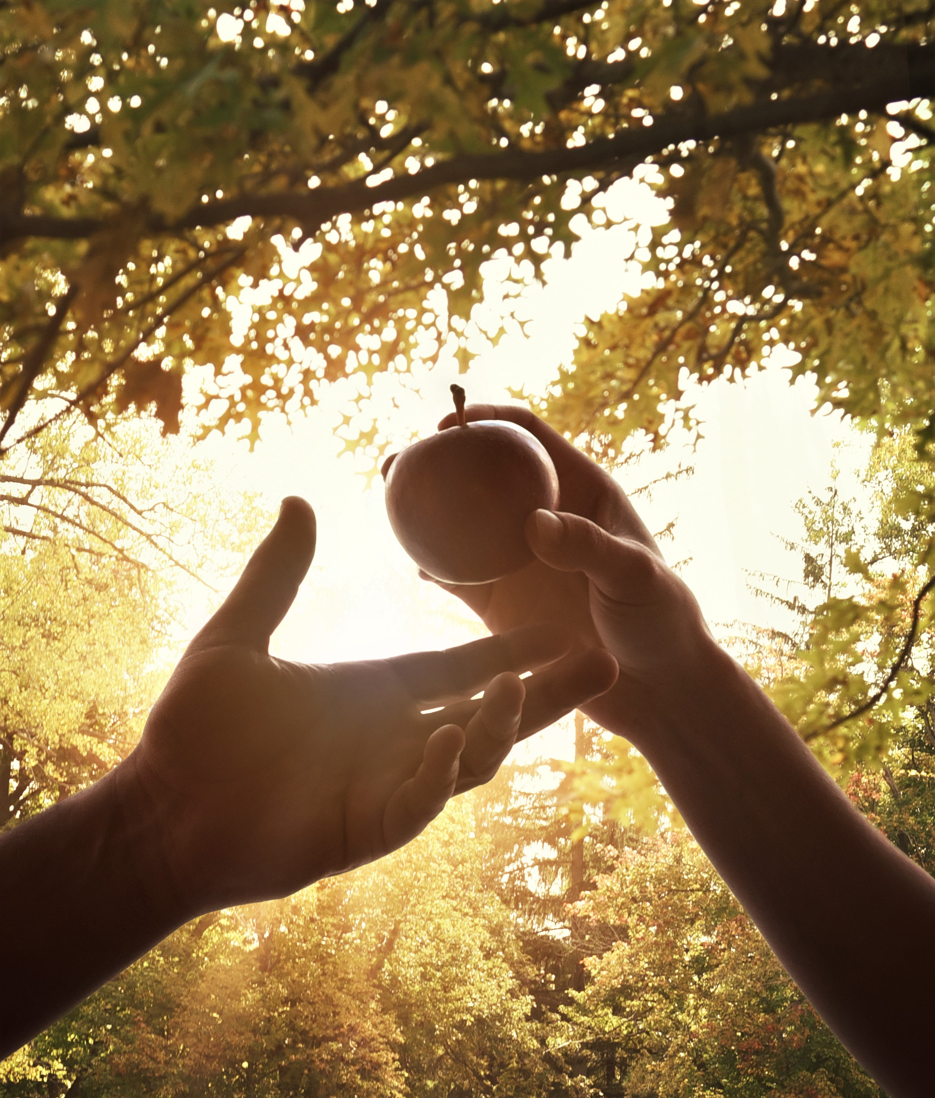
CONTAR (Génesis 3:1-24)
Notes:
2. CONTAR
El “Contar” es el momento en el que leemos una historia de la Palabra de Dios o la narramos con nuestras propias palabras, teniendo cuidado de ser fieles al texto. Deseamos que sea la Palabra la que habla, por lo tanto, evitamos explicar, añadir comentarios o dar nuestras opiniones.
Pida un voluntario entre los estudiantes para demostrar cómo contar la historia de Génesis 3:1-24 en sus propias palabras, manteniéndose fiel al texto bíblico.
La serpiente, el animal más astuto de todos los que Dios había creado, se acercó a la mujer y le preguntó: «¿De veras Dios les ha dicho que no coman de ningún árbol del jardín?»
La mujer respondió: «Podemos comer del fruto de los árboles del jardín, pero Dios dijo que no comamos del fruto del árbol que está en medio del jardín, ni lo toquemos, para que no muramos.»
Entonces la serpiente dijo: «¡No es cierto! No morirán. Dios sabe que cuando coman de él, sus ojos se abrirán y serán como Dios, conociendo el bien y el mal.»
La mujer vio que el fruto era hermoso y deseable para alcanzar sabiduría. Tomó del fruto y comió, y también dio a su esposo, que estaba con ella, y él comió.
Entonces se les abrieron los ojos, y se dieron cuenta de que estaban desnudos; cosieron hojas de higuera e hicieron delantales para cubrirse.

Slide 7
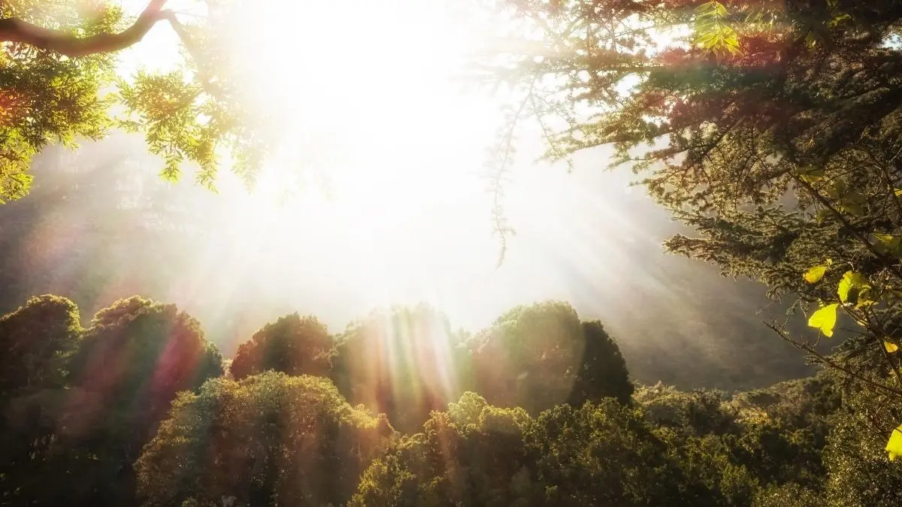
CONTAR (Génesis 3:1-24)
Notes:
Cuando oyeron la voz del Señor Dios que paseaba por el jardín, se escondieron entre los árboles. Pero el Señor los llamó: «¿Dónde estás?»
Adán respondió: «Oí tu voz y tuve miedo porque estaba desnudo, y me escondí.»
Dios le preguntó: «¿Quién te enseñó que estabas desnudo? ¿Comiste del árbol del que te mandé que no comieras?» Adán respondió: «La mujer que me diste por compañera me dio del fruto, y yo comí.»
El Señor preguntó a la mujer: «¿Qué es lo que has hecho?» Y ella respondió: «La serpiente me engañó, y comí.»
Entonces el Señor Dios dijo a la serpiente: «Por haber hecho esto, serás maldita más que todos los animales; te arrastrarás sobre tu vientre y comerás polvo todos los días de tu vida. Pondré enemistad entre ti y la mujer, entre tu simiente y la simiente suya; esta te herirá en la cabeza, y tú le herirás en el calcañar.
A la mujer le dijo que su dolor en el parto aumentaría y que su deseo estaría sujeto a su marido.
Al hombre le dijo que por su causa la tierra sería maldita, y con dolor obtendría su alimento todos los días de su vida. «Con el sudor de tu rostro comerás el pan, hasta que vuelvas a la tierra, porque de ella fuiste tomado; polvo eres, y al polvo volverás.»
Adán llamó a su esposa Eva, porque sería la madre de todos los vivientes.

Slide 8
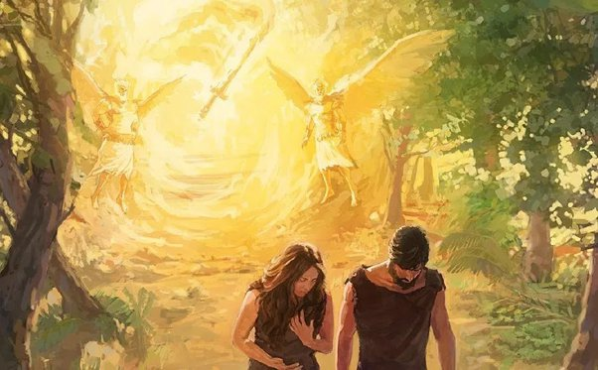
CONTAR (Génesis 3:1-24)
Notes:
El Señor Dios les hizo túnicas de pieles y los vistió.
Luego los expulsó del jardín del Edén, y colocó querubines y una espada encendida para guardar el camino al árbol de la vida.

Slide 9
CONSIDERAR (Génesis 3:1-24)
1. ¿Quiénes son los personajes de esta historia?
Notes:
3. CONSIDERAR
El paso de “considerar” consiste en 6 preguntas muy útiles que nos ayudan a comprender mejor los detalles de la historia. Honramos la Palabra de Dios al tomar el tiempo necesario para asegurarnos de que realmente entendemos lo que hemos leído.
1. ¿Quiénes son los personajes de esta historia?
Satán/La serpiente (v.1)
Satán eligió este animal como instrumento para insertar una cuña entre Dios y sus hijos
Apocalipsis 12:9 y Apocalipsis 20:2 llaman a Satán “la serpiente antigua”
Dios el Señor (v.1)
La mujer (v.1)
El hombre (v.6)
Querubines (v.24)

Slide 10
CONSIDERAR (Génesis 3:1-24)
¿Quiénes son los personajes de esta historia?
¿Cuáles son los objetos de esta historia?
Notes:
2. ¿Cuáles son los objetos de esta historia?
Los árboles del jardín (v. 1)
El fruto (v.3)
El árbol que está en medio del jardín (v.3)
Hojas de higuera (v. 7)
Túnicas de pieles (v.21)
una espada encendida (v.24)

Slide 11
CONSIDERAR (Génesis 3:1-24)
¿Quiénes son los personajes de esta historia?
¿Cuáles son los objetos (o animales) de esta historia?
¿Dónde ocurrió la historia?
Notes:
3. ¿Dónde ocurrió la historia?
En el Jardín de Edén

Slide 12
CONSIDERAR (Génesis 3:1-24)
¿Quiénes son los personajes de esta historia?
¿Cuáles son los objetos (o animales) de esta historia?
¿Dónde ocurrió la historia?
¿Cuándo ocurrió la historia?
Notes:
4. ¿Cuándo ocurrió la historia?
Después del día séptimo. No sabemos cuánto tiempo había pasado

Slide 13
CONSIDERAR (Génesis 3:1-24)
¿Quiénes son los personajes de esta historia?
¿Cuáles son los objetos (o animales) de esta historia?
¿Dónde ocurrió la historia?
¿Cuándo ocurrió la historia?
¿Cuál es el problema?
Notes:
5. ¿Cuál es el problema?
La serpiente viene tentada; la mujer y el hombre caen
¿Es verdad que Dios les dijo que no comieran de ningún árbol del jardín? (v. 1) Fueran tentados a cuestionar a Dios.
Pecado entro el mundo
En ese momento se les abrieron los ojos. (v.7)
Dolores en el parto y la dominación del hombre (v. 16)
Duro trabajo (v.17-18)
La muerte (v.19)
Mujer y hombre fueron expulsado del jardín (v.23)

Slide 14
CONSIDERAR (Génesis 3:1-24)
¿Quiénes son los personajes de esta historia?
¿Cuáles son los objetos (o animales) de esta historia?
¿Dónde ocurrió la historia?
¿Cuándo ocurrió la historia?
¿Cuál es el problema?
¿Se resuelve el problema?
Notes:
6. ¿Se soluciona el problema?
Pues, sí. Examinamos Génesis 3:15

Slide 15
Y pondré enemistad entre ti y la mujer, y entre tu simiente y la simiente suya; esta te herirá en la cabeza, y tú le herirás en el calcañar.
Génesis 3:15
Notes:
Génesis 3:15 Y pondré enemistad entre ti y la mujer, y entre tu simiente y la simiente suya; esta te herirá en la cabeza, y tú le herirás en el calcañar.
Este versículo es la primera proclamación del Evangelio en la Biblia. Aunque fue pronunciado como parte del juicio sobre la serpiente, es al mismo tiempo una palabra de esperanza para la humanidad caída.
Dios interviene directamente y declara la guerra entre la serpiente (Satanás) y la mujer (la humanidad). No deja que la unión pecaminosa entre la serpiente y los seres humanos continúe; en cambio, pone enemistad, es decir, una oposición espiritual entre los seguidores de Dios y los del maligno.
La expresión “su simiente” (literalmente, descendencia de ella) apunta no solo a la humanidad en general, sino en forma más específica y profética a Cristo, quien nacería de mujer sin intervención de hombre (Gálatas 4:4).
Esta promesa anuncia que de la línea humana vendrá un Salvador que destruirá finalmente el poder del diablo. Por medio de su sufrimiento y muerte, Cristo “herido en el talón” en la cruz, aplasta la cabeza de Satanás — destruye su dominio y poder sobre el pecado y la muerte.
La palabra “enemistad” indica una separación radical entre los hijos de Dios y los hijos del maligno. El texto revela el inicio del conflicto espiritual que atraviesa toda la historia humana — la lucha entre la fe y la incredulidad, la Iglesia y el mundo, Cristo y Satanás. Dios mismo establece esta enemistad, preservando así la promesa de salvación y evitando que el ser humano permanezca aliado al mal.
Aunque Adán y Eva escucharon palabras de maldición y consecuencia, la primera palabra de gracia también vino ese mismo día. Dios no destruyó a los pecadores, sino que prometió un Redentor.
Esta promesa de Génesis 3:15 se cumple plenamente en Jesucristo, quien vence a Satanás y restaura la relación rota entre Dios y el ser

Slide 16
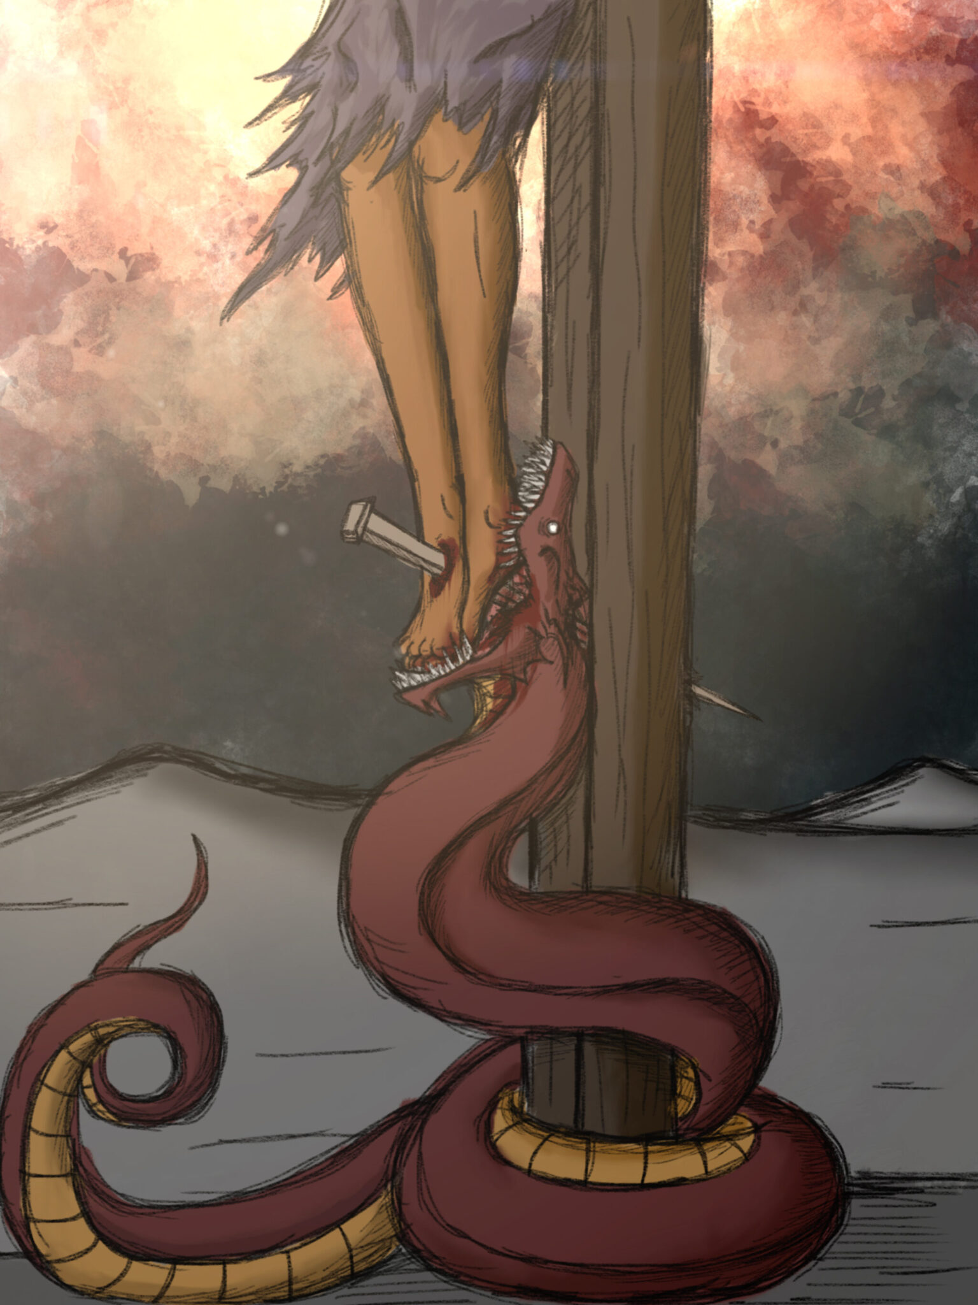

Slide 17
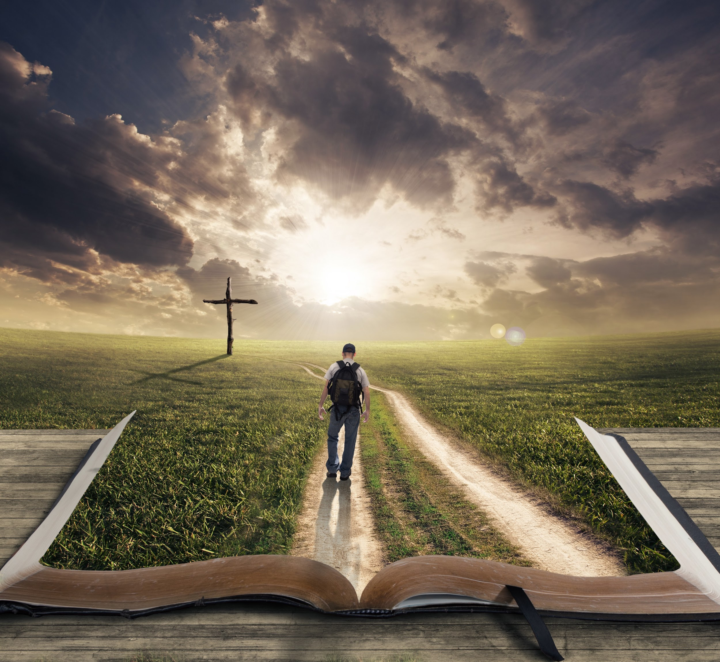
Consolidar
Génesis 3:1-24
Notes:
4. CONSOLIDAR
En el paso de “consolidar” deseamos aplicar la historia a nuestra vida personal.

Slide 18

Consolidar (Génesis 3:1-24)
1. ¿Cuál es el punto principal de
la historia?
Notes:
1. ¿Cuál es el punto principal de la historia?
El hombre y la mujer pecaron, pero Dios promete un Salvador.

Slide 19

Consolidar (Génesis 3:1-24)
2. ¿Qué pecado veo en esta historia
y confieso en mi vida?
Notes:
2. ¿Qué pecado veo en esta historia y confieso en mi vida?
En Génesis 3 vemos el propósito de Satán a sembrar la duda en la mente de Eva para que desconfiara de Dios. Puso en duda el amor de Dios. Retrató al Señor, el dador de toda bendición, como a un ser egoísta y envidioso, en vez del Dios misericordioso y generoso. Satán nos tenta a nosotros de la misma manera diciendo que “Realmente Dios y su voluntad no son buenos.”
Dudamos la bondad de Dios. Dudamos la Palabra de Dios. Pecamos con incredulidad.
Deseamos lo que ha sido prohibido por Dios.
Adán, el señalado para ser la cabeza de la familia, abandonó su liderazgo y escuchó a su esposa en vez de a Dios.
Creemos la mentira “¡Ciertamente no morirás!” Muchos creen que el infierno no existe. O creen que al final todas las personas serán salvas y nadie será condenado.
Tenemos vergüenza y temor de Dios como Adán y Eva.
Echamos la culpa en otros como Adán y Eva.

Slide 20

Consolidar (Génesis 3:1-24)
3. ¿En qué versos y palabras de
esta historia veo el amor de Dios
hacia mí?
Notes:
3. ¿En qué versos y palabras de esta historia veo el amor de Dios para conmigo?
v.8 Jehová Dios paseaba en el huerto…
Jehová: el Dios Salvador que vino amorosamente en busca de sus criaturas caídas y reveló la fidelidad de su amor.
Dios: el Creador cuya majestad había atacada por el pecado y quien había venido a señalarles su culpa.
v.15 Y pondré enemistad entre ti y la mujer, y entre tu simiente y la simiente suya; ésta te herirá en la cabeza, y tú le herirás en el talón.
Dios les da la promesa de un Salvador quien vencería a Satanás por ellos y por nosotros.
v. 20 Eva en hebreo significa “vida.” Adán está mostrando su fe en la promesa de vida.
v. 21 Jehová hizo túnicas de pieles y los vistió.
v. 224 Echó el hombre afuera del jardín y puso querubines para guardar el árbol de la vida.
Dios no quería que vivieran eternamente en cuerpos esclavizados por el pecado, como los condenados al infierno; esto habría hecho imposible la gran obra de restauración de Cristo.

Slide 21
Consolidar (Génesis 3:1-24)
4. ¿Qué pediré que Dios obre en mí para poner en práctica su Palabra?
Notes:
4. ¿Qué pediré que Dios obre en mi para poner en práctica esta palabra de Dios?
Que Dios fortalezca mi fe para confiar siempre en su Palabra y obedecerle con amor.
Que me ayude a reconocer el pecado y la tentación cuando buscan sembrar duda en mi corazón.
Que, al recordar la caída, viva con gratitud por la promesa de redención y esperanza en Jesús, el descendiente prometido que venció al enemigo.

Slide 22
Objetivos de la Lección
Utilizar el método de las Cuatro “C” con Génesis 3:1-24
Analizar la importancia de las preguntas de “Consolidar”.
Definir el concepto pecado original.
Notes:
OBJETIVO 2: Analizar la importancia de las preguntas de “Consolidar”.

Slide 23
1
CAPTAR
Las
4 C
2
CONTAR
3
CONSIDERAR
4
CONSOLIDAR
Notes:
1. ¿Por qué “Consolidar” es la última de las Cuatro “C”?
Primero debemos leer y entender la historia completa antes de aplicarla a nuestras vidas.
Puede ser muy peligroso tomar un solo detalle o versículo fuera de contexto y aplicarlo mal.

Slide 24
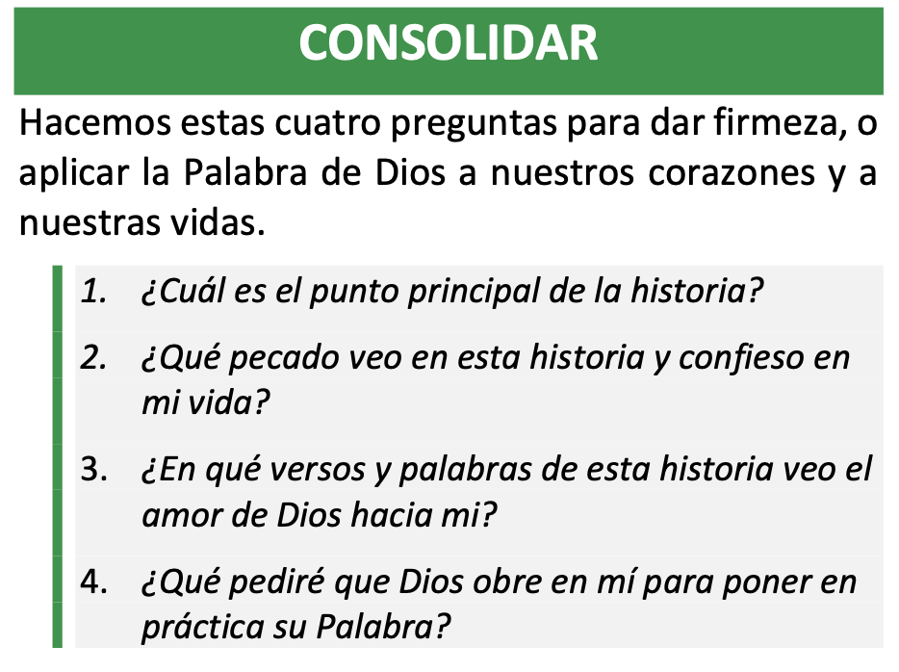
Notes:
2. ¿Por qué son importantes las preguntas de “Consolidar”?
Hacemos estas cuatro preguntas para afirmar la Palabra de Dios en nuestros corazones y ponerla en práctica en nuestra vida diaria.
La Palabra de Dios es viva y eficaz; deseamos escuchar la voz de Dios más que la nuestra. Estas preguntas nos ayudan a reflexionar profundamente en lugar de quedarnos con lo que simplemente “queremos escuchar.”
3. La primera pregunta: ¿Cuál es el punto principal de la historia?
Esta pregunta nos ayuda a identificar el mensaje central que Dios nos comunica, y no solo los detalles que nos parecen interesantes.
Nos guía a preguntar: “¿Qué me está diciendo Dios aquí?” en vez de “¿Qué parte me llama más la atención?”
4. La segunda y tercera pregunta: ¿Qué pecado veo en esta historia y confieso en mi vida? ¿En qué versos y palabras de esta historia veo el amor de Dios hacia mí?
Estas dos preguntas nos enseñan a aplicar correctamente la Ley y el Evangelio.
La Ley nos muestra nuestro pecado, el problema: nunca podremos cumplir la voluntad de Dios perfectamente.
El Evangelio nos muestra a nuestro Salvador, la solución: Cristo obedeció la Ley y sufrió el castigo por nuestro pecado en nuestro lugar. El Evangelio es el poder de Dios para la salvación de todo aquel que cree.
Toda la Biblia enseña estas dos verdades fundamentales, y ambas apuntan siempre a Cristo.
Menciona que tenemos un curso completo en Nivel Discipulado sobre: La Ley y el Evangelio.
5. La cuarta pregunta: ¿Qué pediré que Dios obre en mí para poner en práctica su Palabra?
Después de ver el Evangelio en la historia, reconocemos que el amor inmerecido de Dios nos motiva a responderle con amor y obediencia.
Pero también recordamos que no podemos cambiar nuestros corazones por nuestra propia fuerza; esta es la obra del Espíritu Santo.
Por eso esta última pregunta nos guía a orar, pidiendo al Espíritu Santo que obre en nosotros de maneras concretas según lo aprendido en el texto.
6. En resumen: Las preguntas de “Consolidar” nos ayudan a aplicar la Palabra de Dios correctamente en nuestras vidas, distinguiendo entre la Ley y el Evangelio. Así, no solo entendemos la historia, sino que vivimos en la certeza del perdón y en el gozo de la salvación en Cristo.

Slide 25
Objetivos de la Lección
Utilizar el método de las Cuatro “C” con Génesis 3:1-24
Analizar la importancia de las preguntas de “Consolidar”
Definir el concepto de pecado original.
Notes:
OBJETIVO 3: Definir el concepto de pecado original.

Slide 26
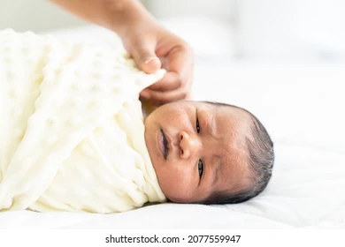
El Pecado Original
o Heredado
Notes:
1. Nacimos en pecado
Cuando vemos a un bebé recién nacido, solemos decir: “¡Qué bonito! ¡Tan inocente es! ¡Es un angelito!”
En cierto sentido, es verdad: el bebé es una maravillosa creación de Dios.
Pero en otro sentido, debemos recordar que todo ser humano nace separado de Dios y necesitado de su gracia. La Biblia enseña que, desde el momento de la concepción, ya somos pecadores.

Slide 27
“¡Mírame! ¡Yo fui formado en la maldad! ¡Mi madre me concibió en pecado!” Salmo 51:5
“Todos se desviaron, a una se han corrompido. Na hay quien haga lo bueno, ¡no hay ni siquiera uno!” Romanos 3:12
Notes:
David confesó, “Mírame! ¡Yo fui formado en la maldad! ¡Mi madre me concibió en pecado!” Salmo 51:5 Este pecado ha sido llamado pecado original (pecado de la raíz).
Romanos 3:12, “Todos se desviaron, a una se han corrompido. No hay quien haga lo bueno, ¡no hay ni siquiera uno!”

Slide 28
El Pecado Original
Por tanto, como el pecado entró en el mundo por un solo hombre, y por medio del pecado entró la muerte, así la muerte pasó a todos los hombres, por cuanto todos pecaron.
Romanos 5:12
Notes:
2. El pecado original
La Biblia presenta este pecado como culpa y corrupción hereditaria.
Desde el momento de concepción, compartimos la naturaleza caída de Adán y caemos bajo la misma condenación que Dios pronunció sobre él por el primer pecado.
Romanos 5:12 “Por tanto, como el pecado entró en el mundo por un solo hombre, y por medio del pecado entró la muerte, así la muerte pasó a todos los humanos, por cuanto todos pecaron.”
El pecado y la culpa de Adán se transmiten a todos sus descendientes. Por eso, al nacer, ya estamos espiritualmente muertos y separados de Dios, porque hemos heredado esa culpa y corrupción.
Efesios 2:3 “Por naturaleza éramos objetos de ira de Dios.”

Slide 29
El Pecado Original
La culpa y corrupción que todos heredamos de Adán, por la cual somos culpables ante Dios y estamos inclinados al mal desde nuestro nacimiento.
Notes:
En resumen: El pecado original es la culpa y la corrupción que todos heredamos de Adán, por la cual somos culpables ante Dios y estamos inclinados al mal desde nuestro nacimiento.
Pero Dios no nos dejó en nuestro pecado:

Slide 30
Por tanto, así como una sola transgresión causó la condenación de todos, también un solo acto de justicia produjo la justificación que da vida a todos. Porque, así como por la desobediencia de uno solo muchos fueron constituidos pecadores, también por la obediencia de uno solo muchos serán constituidos justos. Romanos 5:18-19
Notes:
3. La salvación en Cristo.
Pero Dios no nos dejó en nuestro pecado:
Romanos 5:18-19 “Por tanto, así como una sola transgresión causó la condenación de todos, también un solo acto de justicia produjo la justificación que da vida a todos. Porque, así como por la desobediencia de uno solo muchos fueron constituidos pecadores, también por la obediencia de uno solo muchos serán constituidos justos.”
Jesucristo obedeció perfectamente en nuestro lugar y murió por nuestros pecados.
Así como por Adán vino el pecado y la muerte, por Cristo viene el perdón, la vida y la salvación a todos los que creen.

Slide 31
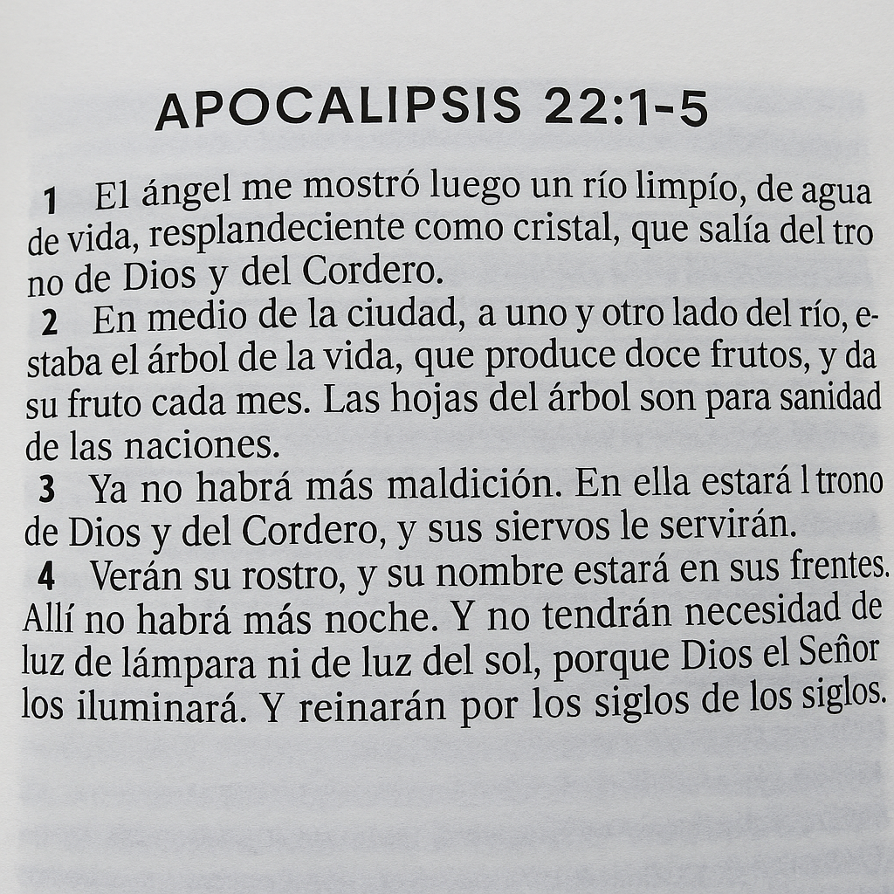
Notes:
Por la fe en Jesucristo, tendremos comunión perfecta con Dios de nuevo, el en cielo, el nuevo Edén. (Apocalipsis 22:1-5)
Después me mostró un río límpido, de agua de vida. Era resplandeciente como el cristal, y salía del trono de Dios y del Cordero. ² En medio de la calle de la ciudad, y a cada lado del río, estaba el árbol de la vida, el cual produce doce frutos y da su fruto cada mes; las hojas del árbol eran para la sanidad de las naciones. ³ Allí no habrá maldición. El trono de Dios y del Cordero estará en medio de ella, y sus siervos lo adorarán ⁴ y verán su rostro, y llevarán su nombre en la frente. ⁵ Allí no volverá a haber noche; no hará falta la luz de ninguna lámpara ni la luz del sol, porque Dios el Señor los iluminará. Y reinarán por los siglos de los siglos.

Slide 32
Tarea
Ver el video para la lección 4
Leer Génesis 6:-9:17
Notes:
Tarea para Lección 4
Ver el siguiente video de instrucción: https://www.youtube.com/watch?v=ThPnCRTKBhg
Leer la historia de Génesis 6-9:17 en sus Biblias.

Slide 33
Oración y Bendición
Notes:
Amado Padre celestial, reconocemos con tristeza que el pecado entró en el mundo por la desobediencia de Adán y Eva, y que también nosotros hemos heredado esa naturaleza pecaminosa. Te confesamos nuestras faltas y te damos gracias porque, en tu gran amor, no nos dejaste perdidos, sino que nos diste la promesa de un Salvador.
Gracias, Señor Jesús, porque cumpliste esa promesa. Tú obedeciste perfectamente en nuestro lugar y llevaste sobre ti el castigo que merecíamos. Fortalece nuestra fe en tu perdón, y haz que, por gratitud, vivamos confiando en tu gracia y obedeciendo tu Palabra. Que tu Espíritu Santo nos guíe cada día a vivir como hijos redimidos, esperando el día en que viviremos contigo para siempre. En el nombre de Jesús, nuestro Salvador. Amén.

